Slide 1
第五章 图像噪声的抑制
童立靖
北方工业大学计算机学院
tong_lijing@163.com

Slide 2
Outline 目录
5.1 图像噪声的基本概念
5.2 均值滤波
5.2.1 均值滤波原理
5.2.2 均值滤波方法
5.3 中值滤波
5.3.1 中值滤波原理
5.3.2 中值滤波方法
5.4 边界保持类平滑滤波
5.4.1 K近邻平滑滤波器
5.4.2 对称近邻均值滤波器
5.4.3 灰度最小方差的均值滤波器
5.4.4 西戈玛平滑滤波器

Slide 3
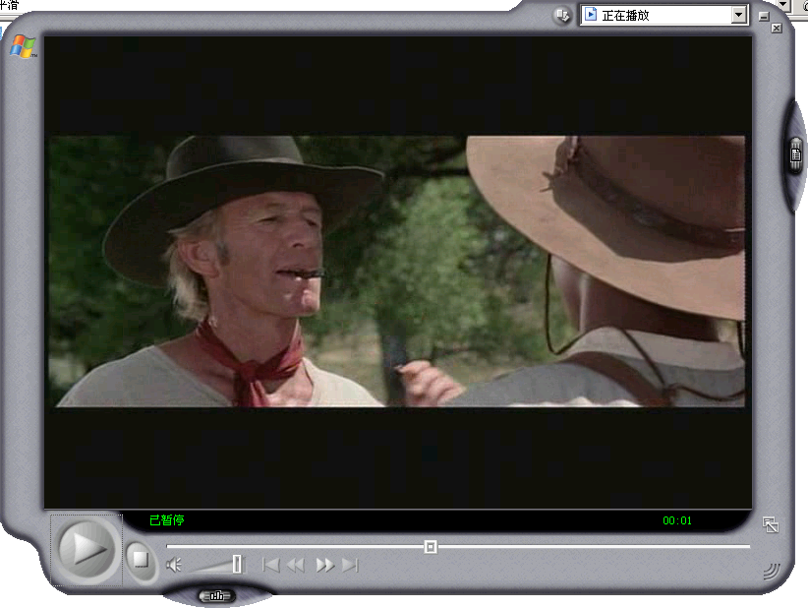
Image Smoothing
图像的平滑
点击图片
播放视频
Why the fire can be lighted? 为什么点得着火？

Slide 4

图像平滑的作用类似剃须刀
The image smoothing effect is similar to the shave.

Slide 5
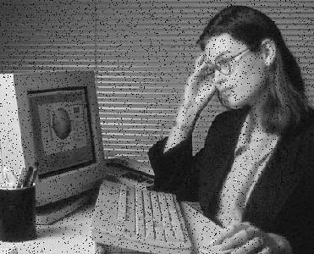
含噪图像

Slide 6
图像噪声的概念
所谓的图像噪声，是图像在摄取时或是传输时所受到的随机干扰信号。
常见的有椒盐噪声和高斯噪声。

Slide 7
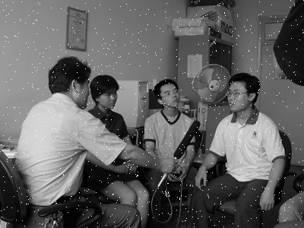
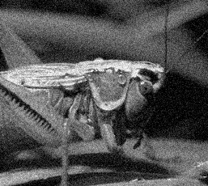
图像的噪声示例

Slide 8
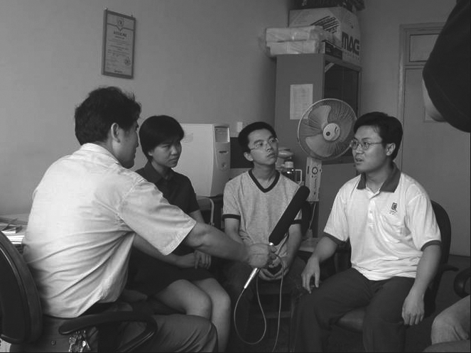

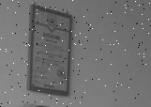
椒盐噪声示例

Slide 9

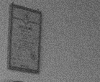
高斯噪声示例

Slide 10
图像噪声的概念
椒盐噪声的特征:
出现位置是随机的，但噪声的幅值是基本相同的。
高斯噪声的特征：
出现在位置是一定的（每一点上），但噪声的幅值是随机的。

Slide 11
图像噪声的抑制方法
设计噪声抑制滤波器，在尽可能保持原图信息的基础上，抑制噪声。
均值滤波器
中值滤波器
边界保持类滤波器

Slide 12
Outline 目录
5.1 图像噪声的基本概念
5.2 均值滤波
5.2.1 均值滤波原理
5.2.2 均值滤波方法
5.3 中值滤波
5.3.1 中值滤波原理
5.3.2 中值滤波方法
5.4 边界保持类平滑滤波
5.4.1 K近邻平滑滤波器
5.4.2 对称近邻均值滤波器
5.4.3 灰度最小方差的均值滤波器
5.4.4 西戈玛平滑滤波器

Slide 13
均值滤波器 —— 原理
在图像上，对待处理的像素给定一个模板，该模板包括了其周围的邻近像素。将模板中的全体像素的均值来替代原来的像素值的方法。

Slide 14
Image Smoothing
图像的平滑
Average filter is one of the image smoothing methods. The average filter sets a template that includes the neighborhood around the pixel. The average filter replaces the original pixel’s value with the mean pixel value in the template.
均值滤波是图像平滑的方法之一。

Slide 15
Outline 目录
5.1 图像噪声的基本概念
5.2 均值滤波
5.2.1 均值滤波原理
5.2.2 均值滤波方法
5.3 中值滤波
5.3.1 中值滤波原理
5.3.2 中值滤波方法
5.4 边界保持类平滑滤波
5.4.1 K近邻平滑滤波器
5.4.2 对称近邻均值滤波器
5.4.3 灰度最小方差的均值滤波器
5.4.4 西戈玛平滑滤波器

Slide 16
均值滤波器 —— 处理方法
待处理像素
以模块运算系数表示即：
边框保留不变。
1 | 2 | 1 | 4 | 3
1 | 2 | 2 | 3 | 4
5 | 7 | 6 | 8 | 9
5 | 7 | 6 | 8 | 8
5 | 6 | 7 | 8 | 9
1 | 2 | 1 | 4 | 3
1 | 2 | 2 | 3 | 4
5 | 7 | 6 | 8 | 9
5 | 7 | 6 | 8 | 8
5 | 6 | 7 | 8 | 9
3
4
4
5
5
6
6
7
8
C=6.6316
C=5.5263

Slide 17
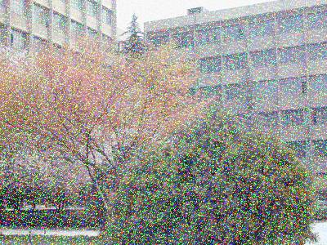
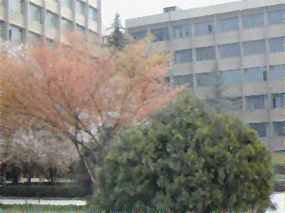
画面边框保留效果

Slide 18
Average Filter 均值滤波器
Expressed with the coefficients in the template:
以模板运算系数表示即：
练习：
9 | 9 | 9 | 9 | 9
9 | 9 | 9 | 9 | 9
9 | 9 | 18 | 9 | 9
9 | 9 | 9 | 9 | 9
9 | 9 | 9 | 9 | 9
9 | 9 | 9 | 9 | 9
9 | 9 | 9 | 9 | 9
9 | 9 | 18 | 9 | 9
9 | 9 | 9 | 9 | 9
9 | 9 | 9 | 9 | 9
10
10
10
10
10
10
10
10
10

Slide 19
Average Filter 均值滤波器
Expressed with the coefficients in the template:
以模块运算系数表示即：
练习：
9 | 9 | 9 | 9 | 9
9 | 9 | 9 | 9 | 9
9 | 9 | 0 | 9 | 9
9 | 9 | 9 | 9 | 9
9 | 9 | 9 | 9 | 9
9 | 9 | 9 | 9 | 9
9 | 9 | 9 | 9 | 9
9 | 9 | 0 | 9 | 9
9 | 9 | 9 | 9 | 9
9 | 9 | 9 | 9 | 9

Slide 20
Average Filter 均值滤波器
Expressed with the coefficients in the template:
以模块运算系数表示即：
9 | 9 | 9 | 9 | 9
9 | 9 | 9 | 9 | 9
9 | 9 | 0 | 9 | 9
9 | 9 | 9 | 9 | 9
9 | 9 | 9 | 9 | 9
9 | 9 | 9 | 9 | 9
9 | 9 | 9 | 9 | 9
9 | 9 | 0 | 9 | 9
9 | 9 | 9 | 9 | 9
9 | 9 | 9 | 9 | 9
8
8
8
8
8
8
8
8
8
还有别的方法吗?
中值滤波
还有别的方法吗???
低通滤波

Slide 21



均值滤波器滤椒盐噪声的效果

Slide 22
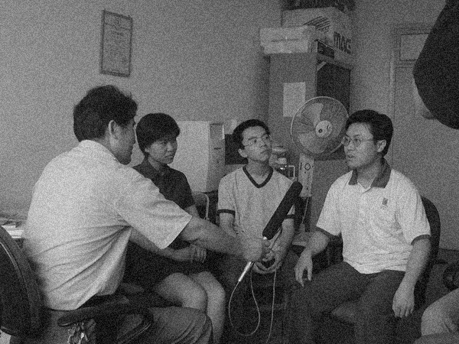


均值滤波器滤高斯噪声的效果

Slide 23
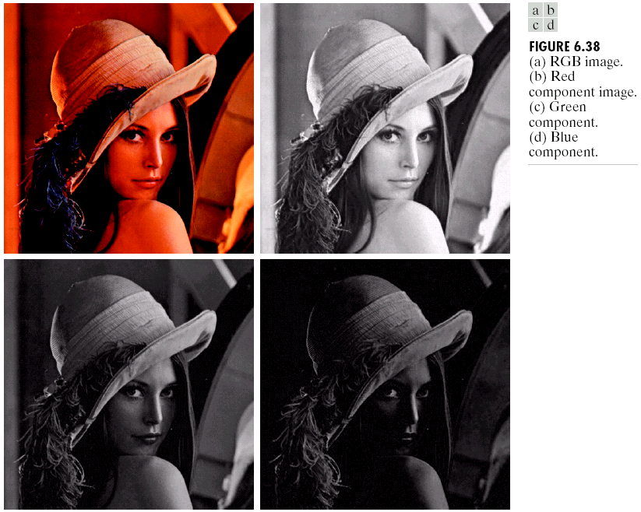
Color Image Smoothing
彩色图像的平滑
Smoothing by neighborhood averaging can be carried out on each channel.
可在每个通道上进行.
考虑显示于图6.38(a)中的彩色图像，在图6.38(b)到(d)描绘了该图像的红、绿、蓝3个平面。

Slide 24
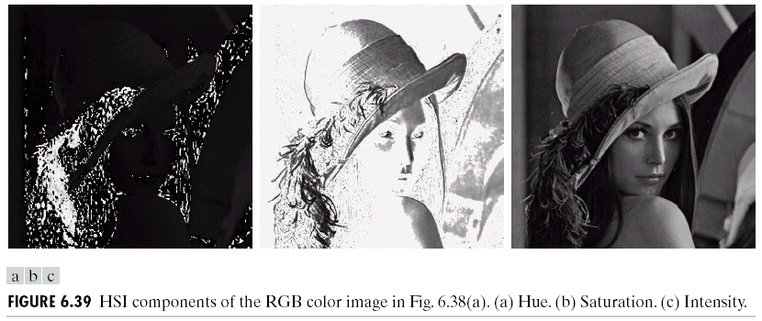
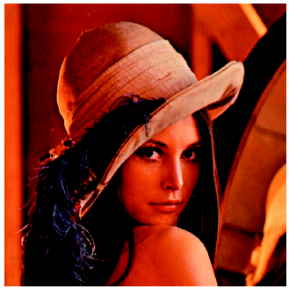
Color Image Smoothing
彩色图像的平滑
图6.39(a)到(c)显示图像的HSI分量。如何平滑处理???
Smoothing by neighborhood averaging can be carried out on I channel.

Slide 25
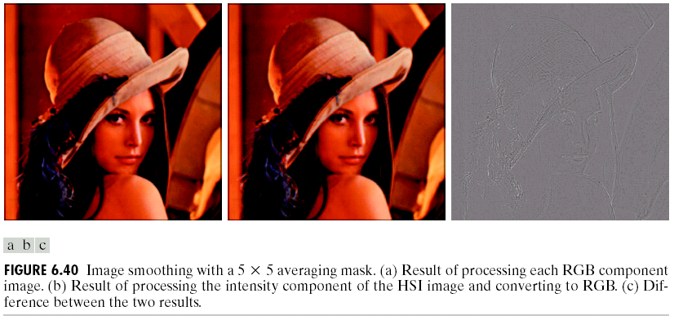
Color Image Smoothing
彩色图像的平滑
图6.40 仅对强度分量进行平滑(保留色调和饱和度分量不变)并把处理结果与RGB图像平滑加以比较。图6.40(b)的图像保留了它的原色调和饱和度——即保留了它的原彩色。

Slide 26
均值滤波器的改进 —— 加权均值滤波
均值滤波器的缺点是，会使图像变的模糊，原因是它对所有的点都是同等对待，在将噪声点分摊的同时，将景物的边界点也分摊了。
为了改善效果，就可采用加权平均的方式来构造滤波器。

Slide 27
均值滤波器的改进 —— 加权均值滤波
如下，是几个典型的加权平均滤波器。

Slide 28


加权均值滤波器的效果(H1)
H0的比较例
H1的效果

Slide 29

加权均值滤波器的效果（H2）
H0的比较例
H2的效果

Slide 30

加权均值滤波器的效果(H3)
H₀的比较例
H₃的效果

Slide 31

加权均值滤波器的效果(H4)
H0的比较例
H4的效果

Slide 32
Outline 目录
5.1 图像噪声的基本概念
5.2 均值滤波
5.2.1 均值滤波原理
5.2.2 均值滤波方法
5.3 中值滤波
5.3.1 中值滤波原理
5.3.2 中值滤波方法
5.4 边界保持类平滑滤波
5.4.1 K近邻平滑滤波器
5.4.2 对称近邻均值滤波器
5.4.3 灰度最小方差的均值滤波器
5.4.4 西戈玛平滑滤波器

Slide 33
中值滤波器 —— 问题的提出
虽然均值滤波器对噪声有抑制作用，但同时会使图像变得模糊。即使是加权均值滤波，改善的效果也是有限的。
为了有效地改善这一状况，必须改换滤波器的设计思路，中值滤波就是一种有效的方法。

Slide 34
中值滤波器 —— 设计思想
因为噪声（如椒盐噪声）的出现，使该点像素比周围的像素亮（暗）许多。
如果在某个模板中，对像素进行由小到大排列的重新排列，那么最亮的或者是最暗的点一定被排在两侧。
取模板中排在中间位置上的像素的灰度值替代待处理像素(当前位置)的值，就可以达到滤除噪声的目的。

Slide 35
中值滤波器 —— 原理示例
m-2
m-1
m
m+1
m+2
10
2
5
8
6
6
数值排序
m
m+1
m - 2
m+2
m - 1
2
5
6
8
10
2
6

Slide 36
Outline 目录
5.1 图像噪声的基本概念
5.2 均值滤波
5.2.1 均值滤波原理
5.2.2 均值滤波方法
5.3 中值滤波
5.3.1 中值滤波原理
5.3.2 中值滤波方法
5.4 边界保持类平滑滤波
5.4.1 K近邻平滑滤波器
5.4.2 对称近邻均值滤波器
5.4.3 灰度最小方差的均值滤波器
5.4.4 西戈玛平滑滤波器

Slide 37
中值滤波器 —— 处理示例
例：模板是一个1*5大小的一维模板。
原图像为: 2 2 6 2 1 2 4 4 4 2 4
处理后为：
2
2
2
2
2
2
4
4
4
4
4
(1,2,2,2,6)
(1,2,2,2,6)
(1,2,2,4,6)
(2,4,4)

Slide 38
中值滤波器 —— 滤波处理方法
与均值滤波类似，做3*3的模板，对9个数排序，取第5个数替代原来的像素值。

Slide 39
中值滤波器 —— 例题
1 | 2 | 1 | 4 | 3
1 | 2 | 2 | 3 | 4
5 | 7 | 6 | 8 | 9
5 | 7 | 6 | 8 | 8
5 | 6 | 7 | 8 | 9
1 | 2 | 1 | 4 | 3
1 | 2 | 2 | 3 | 4
5 | 7 | 6 | 8 | 9
5 | 7 | 6 | 8 | 8
5 | 6 | 7 | 8 | 9
2
3
4
5
6
6
6
7
8
C=6.6316
C=5.5263

Slide 40

中值滤波器的效果 ---椒盐噪声

Slide 41


中值滤波器的效果 ----高斯噪声

Slide 42
中值滤波器与均值滤波器的比较
对于椒盐噪声：
中值滤波效果比均值滤波效果好。
原因：
椒盐噪声是幅值近似相等但随机分布在不同位置上，图像中有干净点也有污染点。
中值滤波是选择适当的点来替代污染点的值，所以处理效果好。
因为噪声的均值不为0，所以均值滤波不能很好地去除噪声点。

Slide 43
中值滤波器与均值滤波器的比较
对于高斯噪声：
均值滤波效果比均值滤波效果好。
原因：
高斯噪声是幅值近似正态分布，但分布在每点像素上。
因为图像中的每点都是污染点，所以中值滤波选不到合适的干净点。
因为正态分布的均值为0，所以均值滤波可以消除噪声。（注意：实际上只能减弱，不能消除。思考为什么？）

Slide 44
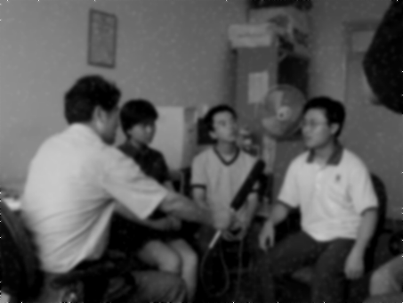
中值滤波与均值滤波效果比较 ----椒盐噪声
均值滤波
中值滤波

Slide 45
中值滤波与均值滤波效果比较 ----高斯噪声
均值滤波
中值滤波

Slide 46
Outline 目录
5.1 图像噪声的基本概念
5.2 均值滤波
5.2.1 均值滤波原理
5.2.2 均值滤波方法
5.3 中值滤波
5.3.1 中值滤波原理
5.3.2 中值滤波方法
5.4 边界保持类平滑滤波
5.4.1 K近邻平滑滤波器
5.4.2 对称近邻均值滤波器
5.4.3 灰度最小方差的均值滤波器
5.4.4 西戈玛平滑滤波器

Slide 47
边界保持类平滑滤波器 —— 问题的提出
经过平滑滤波处理之后，图像就会变得模糊。
分析原因，在图像上的景物之所以可以辨认清楚是因为目标物之间存在边界。
而边界点与噪声点有一个共同的特点是，都具有灰度的跃变特性。所以平滑处理会同时将边界也处理了。

Slide 48
边界保持类平滑滤波器 —— 设计思想
为了解决图像模糊问题，一个自然的想法就是，在进行平滑处理时，首先判别当前像素是否为边界上的点，如果是，则不进行平滑处理；如果不是，则进行平滑处理。

Slide 49
Outline 目录
5.1 图像噪声的基本概念
5.2 均值滤波
5.2.1 均值滤波原理
5.2.2 均值滤波方法
5.3 中值滤波
5.3.1 中值滤波原理
5.3.2 中值滤波方法
5.4 边界保持类平滑滤波
5.4.1 K近邻平滑滤波器
5.4.2 对称近邻均值滤波器
5.4.3 灰度最小方差的均值滤波器
5.4.4 西戈玛平滑滤波器

Slide 50
K近邻(KNN)平滑滤波器 —— 原理分析
边界保持滤波器的核心是确定边界点与非边界点。
如图所示，点1是黄色区域的非边界点，点2是蓝色区域的边界点。
点1模板中的像素全部
是同一区域的；
点2模板中的像素则包
扩了两个区域。
1
2

Slide 51
K近邻(KNN)平滑滤波器 —— 原理分析
在模板中，分别选出4个与点1或点2灰度值最相近的点进行计算，则不会出现两个区域信息的混叠平均。
这样，就达到了边界
保持的目的。
1
2

Slide 52
K近邻(KNN)平滑滤波器 —— 实现算法
1) 以待处理像素为中心，作一个m*m的作用模板。
2）在模板中，选择K个与待处理像素的灰度差最小的像素。
3）将这K个像素的灰度均值替换掉原来的像素值。
Notes:
不包括模板中心点

Slide 53
K近邻(KNN)平滑滤波器 —— 例题
例：下图，给定3*3模板，k=5。
1 | 2 | 1 | 4 | 3
1 | 2 | 2 | 3 | 4
5 | 7 | 6 | 8 | 9
5 | 7 | 6 | 8 | 8
5 | 6 | 7 | 8 | 9
1 | 2 | 1 | 4 | 3
1 | 2 | 2 | 3 | 4
5 | 7 | 6 | 8 | 9
5 | 7 | 6 | 8 | 8
5 | 6 | 7 | 8 | 9
1
2
3
6
7
7
6
7
8
(6+6+6+7+7)/5=6.4=6
(6+6+8+8+9)/5=7.4=7
(7+8+8+8+9)/5=8
(1+1+1+2+2)/5=1.4=1
(5+5+6+6+7)/5=5.8=6
(6+6+7+7+7)/5=6.6=7
(6+7+7+8+8)/5=7.2=7
(1+2+2+3+4)/5=2.4=2
(1+2+3+4+4)/5=2.8=3

Slide 54
K近邻(KNN)平滑滤波器 —— 效果分析
KNN滤波器因为有了边界保持的作用，所以在去除椒盐以及高斯噪声时，对图像景物的清晰度保持方面的效果均非常明显。
当然，所付出的代价是：算法的复杂度增加了。

Slide 55
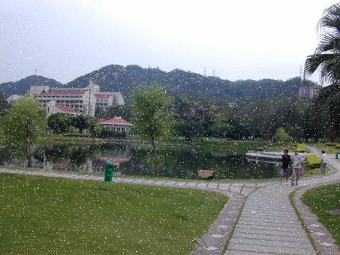


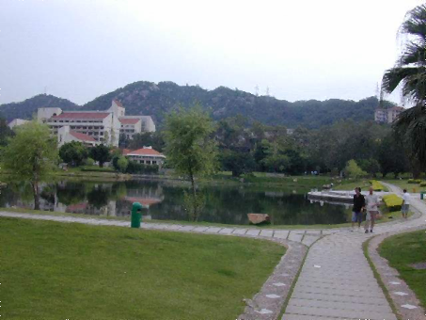
KNN均值滤波器的效果 ----椒盐噪声
均值滤波
KNN均值滤波
中值滤波

Slide 56
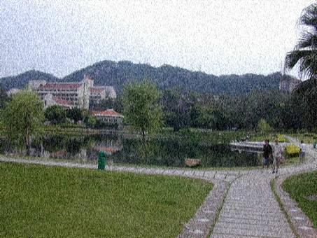



KNN均值滤波器的效果 ----高斯噪声
均值滤波
中值滤波
KNN均值滤波

Slide 57
Outline 目录
5.1 图像噪声的基本概念
5.2 均值滤波
5.2.1 均值滤波原理
5.2.2 均值滤波方法
5.3 中值滤波
5.3.1 中值滤波原理
5.3.2 中值滤波方法
5.4 边界保持类平滑滤波
5.4.1 K近邻平滑滤波器
5.4.2 对称近邻均值滤波器(-)
5.4.3 灰度最小方差的均值滤波器
5.4.4 西戈玛平滑滤波器

Slide 58
对称近邻平滑滤波器 —— 基本原理
算法示意图如下，从模板中的对称点对中寻找与待处理像素(值接近)相同区域的点。然后对选出的点做均值运算。
a1
d2
c2
b1
b2
c1
d1
a2
1/4*（a1+b1+c1+d2)

Slide 59
Outline 目录
5.1 图像噪声的基本概念
5.2 均值滤波
5.2.1 均值滤波原理
5.2.2 均值滤波方法
5.3 中值滤波
5.3.1 中值滤波原理
5.3.2 中值滤波方法
5.4 边界保持类平滑滤波
5.4.1 K近邻平滑滤波器
5.4.2 对称近邻均值滤波器
5.4.3 灰度最小方差的均值滤波器
5.4.4 西戈玛平滑滤波器

Slide 60
最小方差平滑滤波器 —— 基本原理
将属于同一个区域的可能的相邻关系以9种模板表示出来，然后计算每个模板中的灰度分布方差，以方差最小的那个模板的均值替代原像素值。

Slide 61
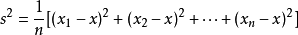
最小方差平滑滤波器 —— 模板结构
模板如下：选择一个方差最小的。方差是各个数据与平均数之差的平方的和的平均数
3
9
7
1
6
2
5
4
8

Slide 62
Outline 目录
5.1 图像噪声的基本概念
5.2 均值滤波
5.2.1 均值滤波原理
5.2.2 均值滤波方法
5.3 中值滤波
5.3.1 中值滤波原理
5.3.2 中值滤波方法
5.4 边界保持类平滑滤波
5.4.1 K近邻平滑滤波器
5.4.2 对称近邻均值滤波器
5.4.3 灰度最小方差的均值滤波器
5.4.4 西戈玛平滑滤波器(-)

Slide 63
Sigma平滑滤波器 —— 基本原理
根据统计数学的原理，属于同一类别的元素的置信区间，落在均值附近±2σ 范围之内。
Sigma滤波器是构造一个模板，计算模板的标准差σ，置信区间为当前像素值的±2σ范围。
将模板中落在置信范围内的像素的均值替换原来的像素值。

Slide 64
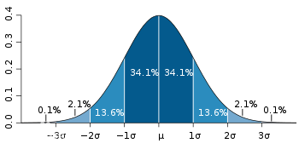
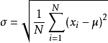
标准差σ
所有数减去其平均值的平方和，所得结果除以该组数之个数（或个数减一，即变异数），再把所得值开根号，所得之数就是这组数据的标准差。
深蓝区域是距平均值小于一个标准差之内的数值范围。在正态分布中，此范围所占比率为全部数值之 68%。对于正态分布，两个标准差之内（深蓝，蓝）的比率合起来为 95%。对于正态分布，正负三个标准差之内（深蓝，蓝，浅蓝）的比率合起来为 99%。
Notes:
α( 阿而法) β( 贝塔) γ(伽马） δ（德尔塔） ε（艾普西龙） ζ（截塔） η（艾塔） θ（西塔） ι约塔） κ（卡帕） λ（兰姆达） μ（米尤） ν（纽） ξ（可系） ο（奥密克戎） π （派）ρ （若）σ （西格马）τ （套）υ （英文或拉丁字母）φ（斐） χ（喜） ψ（普西）） ω（欧米伽）

Slide 65
Sigma平滑滤波器 —— 例题
如下，是一个5*5的模板。
1 | 1 | 3 | 4 | 5
2 | 1 | 4 | 5 | 5
2 | 3 | 5 | 4 | 5
3 | 2 | 3 | 3 | 2
4 | 5 | 4 | 1 | 1
1 | 1 | 3 | 4 | 5
2 | 1 | 4 | 5 | 5
2 | 3 | 5 | 4 | 5
3 | 2 | 3 | 3 | 2
4 | 5 | 4 | 1 | 1
4
g(i,j) =4.33
σ =1.56
置信区间为：
[f(i,j)-2σ, f(i,j)+2σ]=[5-3.12,5+3.12]=[1.88,8.12]

Slide 66
边界保持类平滑滤波器 —— 总结
边界保持类平滑滤波器的核心是：尽可能地将平滑处理避开两个或多个不同区域进行计算。可以采用不同形状结构判别，也可以采用同类相似的概念进行判别。

Slide 67
Outline 目录
5.1 图像噪声的基本概念
5.2 均值滤波
5.2.1 均值滤波原理
5.2.2 均值滤波方法
5.3 中值滤波
5.3.1 中值滤波原理
5.3.2 中值滤波方法
5.4 边界保持类平滑滤波
5.4.1 K近邻平滑滤波器
5.4.2 对称近邻均值滤波器
5.4.3 灰度最小方差的均值滤波器
5.4.4 西戈玛平滑滤波器

Slide 68
作 业
1. 已知图像为：
请使用3*3模板对其进行均值滤波和中值滤波，（小数采用四舍五入），并分析滤波结果的异同。

Slide 69
作 业
2. 已知一幅图像为如下图所示。
采用K近邻均值滤波器（3*3模板，k=3）对点f（3,1）=253进行滤波，并根据结果判断是否为噪点。
<自选，做了加分>

Slide 70
作 业
3. 已知一幅图像为如下图所示。
使用课本P94图5.8的9个模板计算图像点f(3,3)=30经最小方差均值滤波器后的值。
<自选，做了加分>

Slide 71
第五章 图像的噪声抑制
童立靖
北方工业大学计算机学院
tong_lijing@163.com

